Slide 1
Python基本知识培训
主讲：王磊
时间：2017.10.12

Slide 2
简介
Python是一门简单易学且功能强大的编程语言。它拥有高效的高级数据结构，并且能够用简单而高效的方式进行面向对象编程。
Python广泛应用于科学领域，云计算、人工智能、数据分析等，使Python得到前所未有的发展。

Slide 3
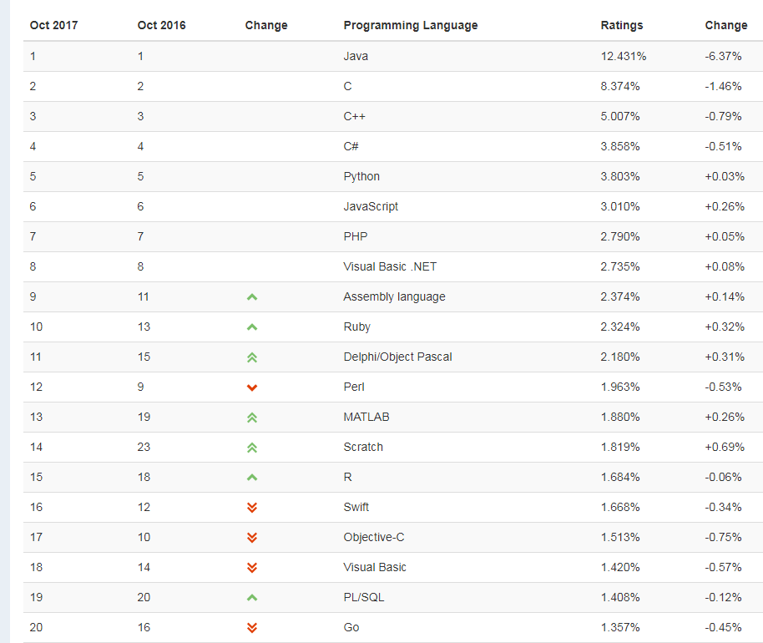

Slide 4
Python的起源
Python的作者，Guido von Rossum，荷兰人。1989年编写的Python语言编译器，Python这个名字，来自作者所挚爱的电视Monty python’s Flying Cirucs。

Slide 5
Python的起源
作者的初衷，创造一种C和Shell之间，功能全面，易学易用，可拓展的语言。所以Python编译器的诞生，它是用C语言实现的，并且能够调用C语言的库文件。从一出生，Python已经具有了：类，函数，异常处理，包含表和字典在内的核心数据类型，以及模块为基础的扩展系统。

Slide 6
Python的特点
Python有以下几个特点：
  易学、易用
  可扩展性
  可移植性
  面向对象

Slide 7
Python的特点
易学、易用
Python关键字少、结构简单、语法清晰。短时间内可以轻松掌握，并且没有像C中复杂的指针操作，简化了Python语法；Python没有其他语言通常用来访问变量，定义代码块和进行模式匹配的命令式符号，使Python代码定义清晰和易于阅读；

Slide 8
Python的特点
可扩展性
就是一些关键代码算法和功能通过其他语言(C/C++)封装，Python以接口的形式去调用。另外Python代码也可以嵌入到C/C++语言中，以实现程序提供脚本的功能；

Slide 9
Python的特点
可移植性
Python可以跨平台运行，
Python发行时，自带的标准库和模块在实现上尽可能考虑到了跨平台的可移植性；
Python程序自动编译成可移植的字节码，这些字节码在已安装兼容版本的Python上运行结果是一样的；
Python的标准实现是由可移植的ANSI C编写的；

Slide 10
Python的特点
面向对象
Python既支持面向过程的函数编程，也支持面向对象的抽象编程。在面向过程的语言中，程序是由过程或者可重用代码的函数构建而成。在面向对象的语言中，程序是由数据和功能组合而成的对象构建。与C++，Java相比，Python是一种非常强大而又简单的方式实现面向对象编程；

Slide 11
Python主要应用的领域
云计算：云计算比较热门的语言，典型的应用OpenStack；
Web开发：一些大型的网站Web框架，均采用Python开发，特点是功能强大，结构简单，容易扩展等特点。典型的web框架就有Django。
科学计算、人工智能：典型的库主要有NumPy，SciPy，Matplotlib，Pandas等；
系统运维：运维所必备的语言；

Slide 12
Python主要应用的领域
金融领域：Python语言结构清晰简单，三方库丰富，成熟稳定，科学计算和统计分析得到广泛引用。生产效率远高于C/C++,Java。
图形GUI：PyQT， WxPython， TkInter

